Slide 1
Отчёт по лабораторной работе 1
дисциплина: Математическое моделирование Пейтель Андрей Андреевич, НПИбд-02-18

Slide 2
Цель работы
Начать знакомство с GitHub и GitBash, начать изучение языка Markdown.

Slide 3
Задание
Подготовиться к работе с git
Создать репозиторий и файл

Slide 4
Выполнение лабораторной работы
Установил имя и электронную почту. Настроил параметры установки окончаний строк. Установил отображение unicode.

Slide 5
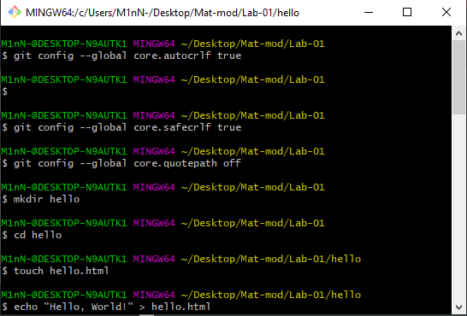
Подготовка к работе с git

Slide 6
Создал git репозиторий

Slide 7
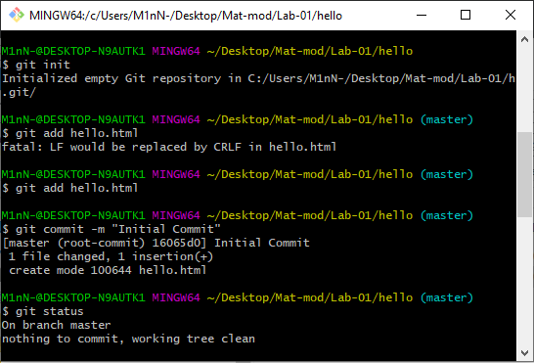
Создание репозитория

Slide 8
Проверка состояние репозитория.

Slide 9
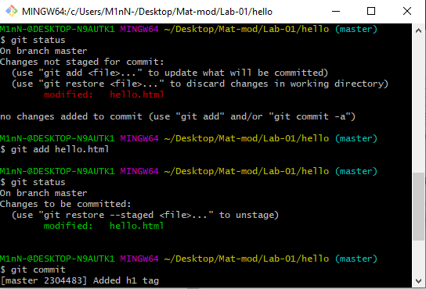
Проверка

Slide 10
Добавьте стандартные теги страницы

Slide 11
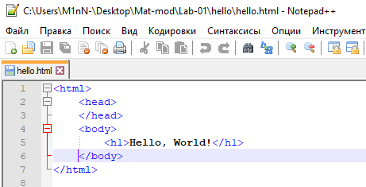
Логи

Slide 12
Просмотрел логи

Slide 13
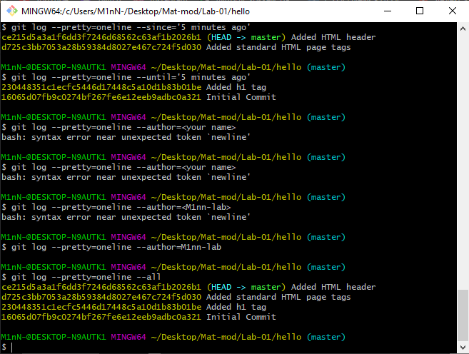
Логи

Slide 14
Изменил hello.html

Slide 15
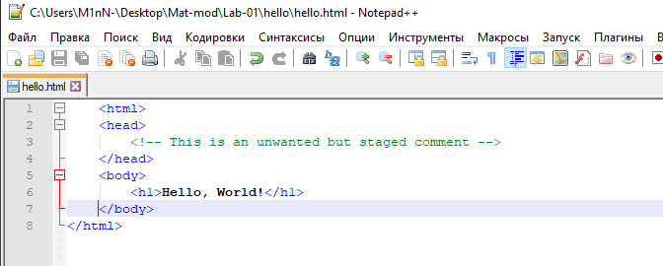
Изменил файл

Slide 16
Добавил каталог .git

Slide 17
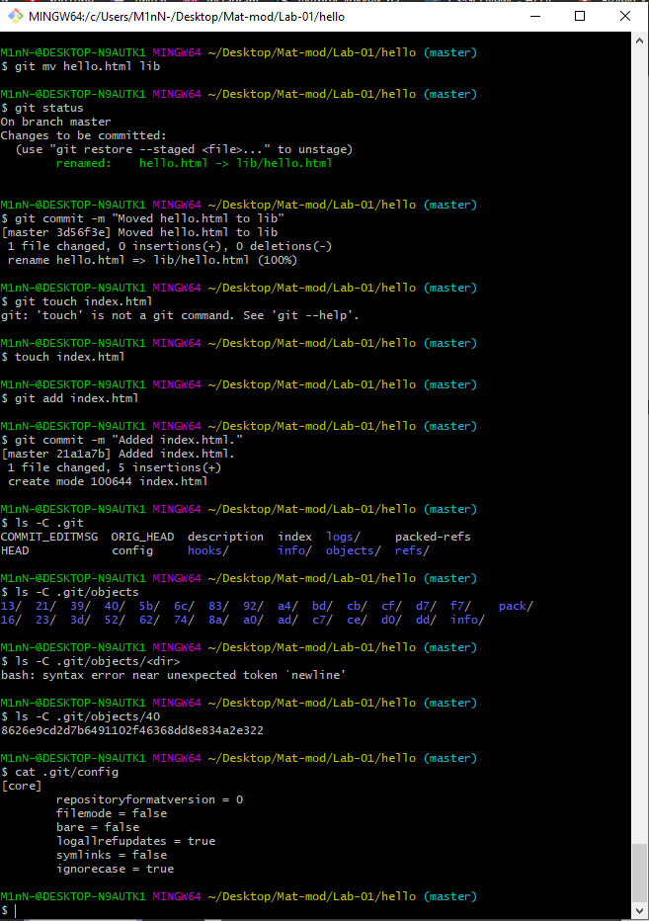
Каталог .git

Slide 18
Изменил основную страницу

Slide 19
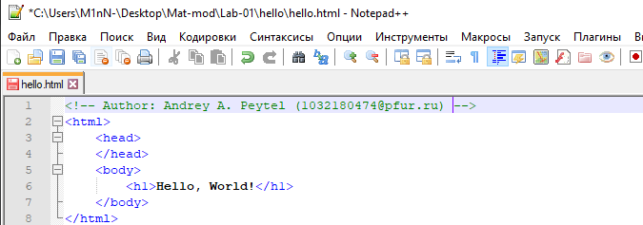
Изменил основую страницу

Slide 20
Создал клон репозитория hello

Slide 21
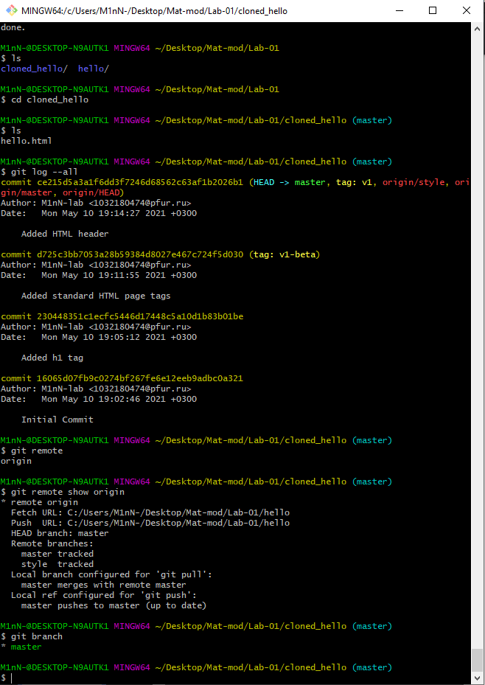
Создал клон

Slide 22
Научился извлекать изменения из общего репозитория

Slide 23
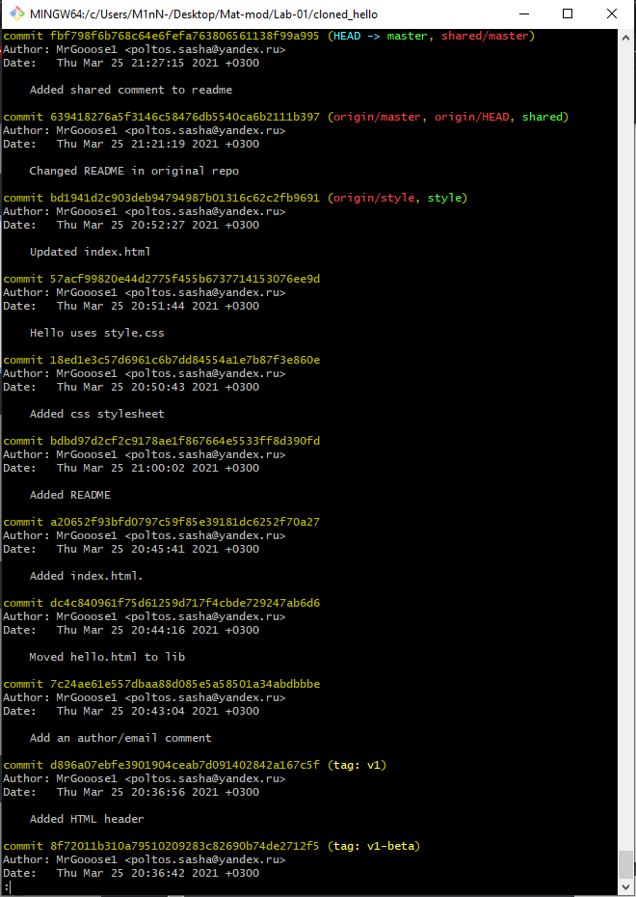
Извлечения общих изменений

Slide 24
Выводы
Начал знакомство с GitHub и GitBash, начал изучение языка Markdown.

